Slide 1


Slide 2
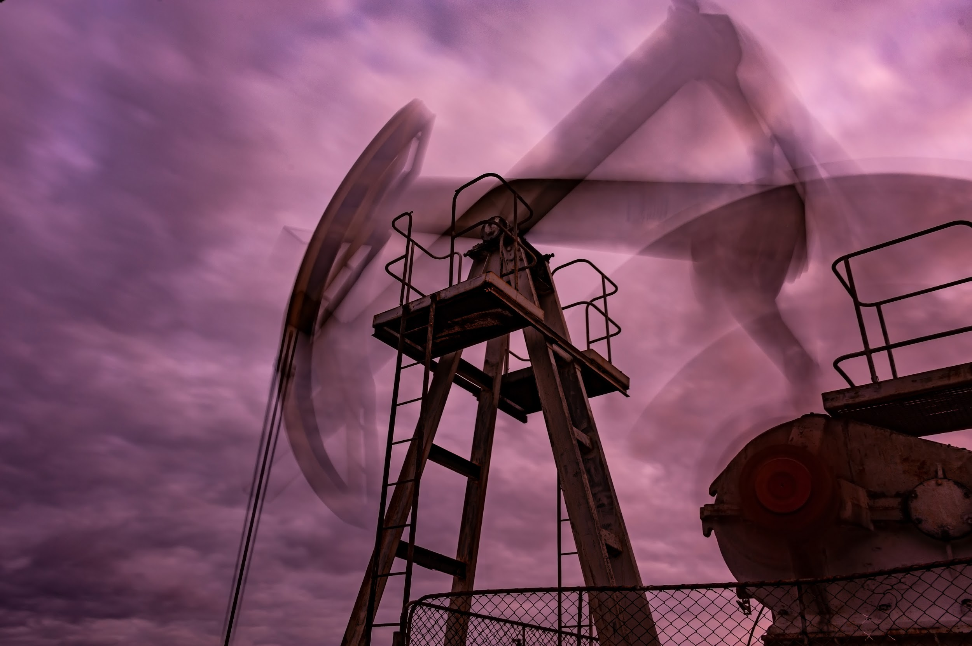
capítulo 6
Energía

Slide 3

¿Qué es la energía?
Notes:
Científicos describen la energía como la habilidad de un cuerpo o sistema para trabajar. La energía existe a todo nuestro alrededor y cambia constantemente. Cando sientes el calor del sol en tu espalda, estas disfrutando de la energía del sol. Si cocinas sobre una hoguera, estas usando energía de calor convertida de la energía guardada en la madera que quemas. Hay energía en la comida que ingerimos. Esta energía viene de plantas que absorben, convierten y usan la energía del sol. Y también está la energía que usamos al hacer electricidad…

Slide 4

¿De dónde viene la electricidad?
¿Por qué importa?

Slide 5


A Guide to the
Energy of the Earth

Slide 6
¿Y qué sobre el uso de la energía?
El consumo de energía en los Estados Unidos se ______________ ¡cada 20 años!
Los Estados Unidos utiliza alrededor del____________ de la energía mundial, pero solo contiene el 5% de la población mundial.
Las escuelas K-12 en los Estados Unidos gastan más de 6________ dólares en el uso de energía.
Se estima que los Estados Unidos gastan mas de $300 mil millones al año en energía que va a las puertas y ventanas mal selladas, electrodomésticos ineficientes u otros ___________ de energía que podrían ser remediadas fácilmente.
Actualmente, combustibles no renovables (los cuales incluyen carbón, crudo, y el gas natural) suministran el _________ por ciento de la energía mundial.
Plantas y organismos descomponiéndose debajo de capas de roca y sedimento han tardado milenios para volverse los depósitos ricos en carbón que ahora llamamos _________. ___________.
Notes:
Respuestas:
Dobla
25%
Mil millones
Gastadores
80%
Combustibles fósiles

Slide 7

Combustibles fósiles y plásticos
Los combustibles fósiles no solo alimentan nuestras vidas produciendo calor y electricidad, y propulsando motores, más del 99% de plásticos son hechos con químicos de los combustibles fósiles, encontrados en la Tierra – las industrias de combustibles fósiles y de plásticos están conectadas.
Bottle, Bottle
Notes:
¿Qué captó tu atención?
¿Cómo fue contada la historia de la botella plástica? ¿Fue efectivo?
¿Qué tal la historia de la cuchara plástica? (¿Dónde comenzaría/terminaría?
o ¿Quién contaría, o podría contar esta historia?
¿Qué tal la historia de la bolsa plástica? (¿Dónde comenzaría/terminaría?
o ¿Cómo podrían contar esta historia sin palabras?
¿A quién se le haría fácil encontrar y comprar una cuchara de metal? ¿A quién no?
¿Por qué tendrías que depender más de los plásticos de uso singular?
* Extensión adicional : What Really Happens to the Plastic You Throw Away
* Extensión adicional : Where Your Recycled Plastic Ends Up (de la pelicula, The Story of Plastic)

Slide 8

“Yo tenía ya más de una década de ser activista ambiental cuando la vi: la energía. Estaba en todos lados. En el combustible de nuestros automóviles, en el fertilizante de nuestra comida, en los plásticos en el supermercado, en la electricidad iluminando nuestros hogares. Dependíamos de los combustibles fósiles para todo.
Una vez que aprendí a verlos, encontraba combustibles fósiles donde sea que miraba. Y no era difícil también ver sus daños: el carbón, el crudo y el gas hacen que las personas escojan, inyectar el agua y el aire con polución e incrementar las concentraciones de carbón en nuestra atmosfera, conduciendo al clima peligroso. Y el impacto a las comunidades no es lo mismo.”
-Dra. Leah Cardamore Stokes

Slide 9
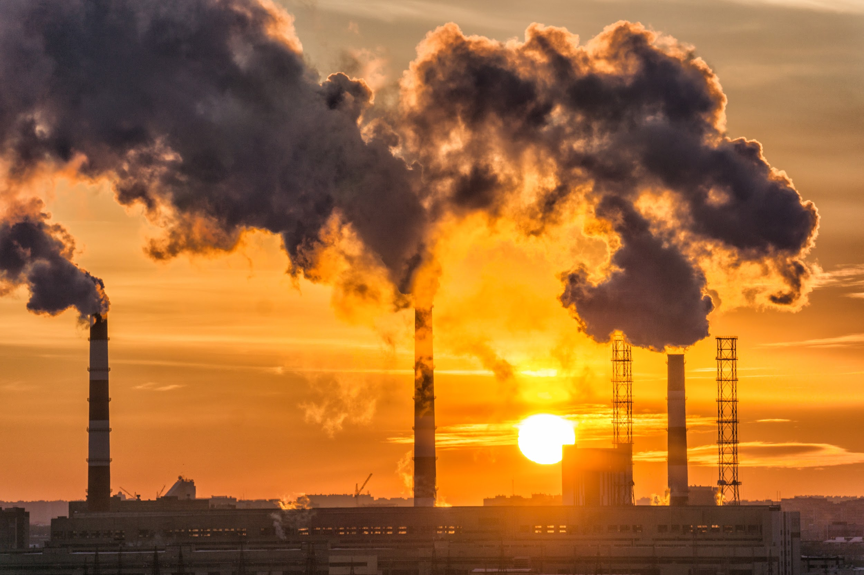
Environmental Justice, explained
Notes:
Se entiende y reconoce, cada vez más, que la polución y el cambio climático afectan negativamente la salud y la calidad de vida de las personas alrededor del mundo. Pero lo que no es discutido, o aclarado, tan frecuentemente es cuáles son las personas y comunidades más expuestas e impactadas, y por qué.
•¿Cómo te hizo sentir este video?
•¿Qué información se quedó contigo, si alguna? ¿O fue algo diferente lo que más te afectó?
•¿Qué preguntas te deja la película?
•¿Has oído los términos “impacto diferencial” o “comunidades al frente”?
o ¿Cuáles, según tú, son algunas de las razones subyacentes que crean la diferencia en impacto?
•¿Cómo puede cambiar el pensar en “impacto diferencial” nuestra manera de hablar, investigar y crear soluciones?

Slide 10

¿Qué soluciones existen?
¿Cuáles protegen y apoyan a todas las personas y comunidades?
Notes:
Como una posible extensión, los estudiantes pueden conducir su propia investigación sobre el uso de energía (pasado, presente, futuro) y el papel e historia que juega la política gubernamental con respecto a la energía. Los estudiantes pueden probar este juego de imaginar soluciones aquí.

Slide 11


Community Power Arizona
Notes:
https://happeningthemovie.com

Slide 12
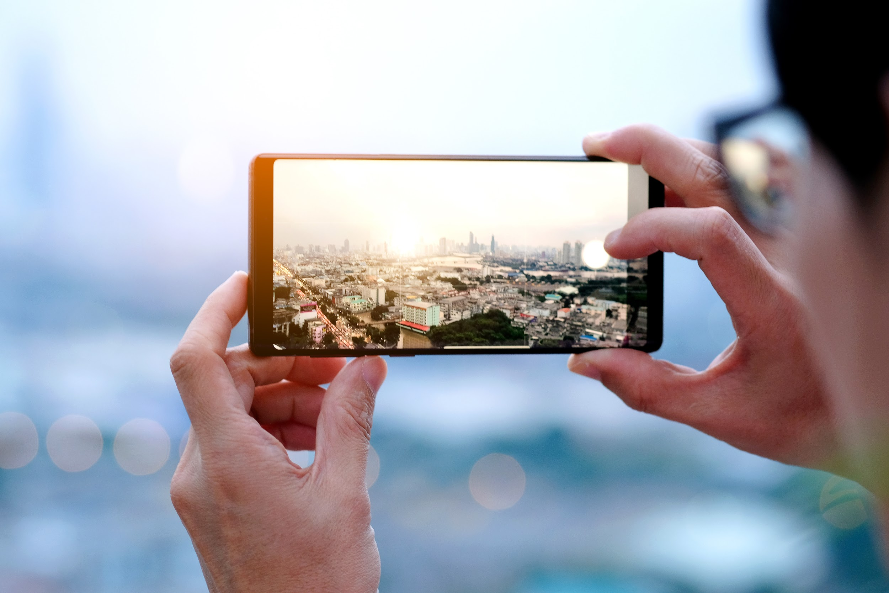


reto:
Comunicación Visual

